Slide 1
ВИКТОРИНА Что такое хорошо и что такое плохо?
МБДОУ «Детский сад общеразвивающего вида №4
с. Алексеевка Корочанского района Белгородской области»
Викторину подготовили:
воспитатели
МБДОУ «Детский сад №4»
Полякова А.А.
Грищенко Н.А.

Slide 2
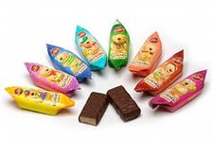
Что из данных продуктов полезней для организма?

Slide 3
ПЛОХО!

Slide 4
ХОРОШО!

Slide 5
Кто из мальчиков поступает правильно?

Slide 6
ПЛОХО!

Slide 7
ХОРОШО!

Slide 8
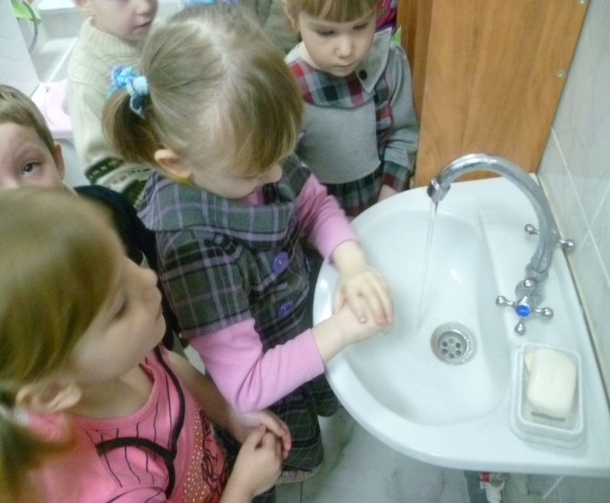
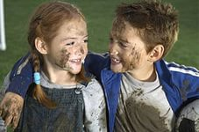
Какие дети поступают хорошо?

Slide 9
ХОРОШО!

Slide 10
ПЛОХО!

Slide 11
Кто из мальчиков будет болеть меньше?

Slide 12
ПЛОХО!

Slide 13
ХОРОШО!

Slide 14
Что необходимо делать правильно?

Slide 15
ХОРОШО!

Slide 16
ПЛОХО!

Slide 17
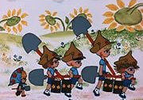
Кто из детей поступает хорошо?

Slide 18
ПЛОХО!

Slide 19
ХОРОШО!

Slide 20
ТЫ ЗДОРОВЬЕ БЕРЕГИ, САМ СЕБЕ ТЫ ПОМОГИ!!!

Slide 21
Использованные источники:
В разработке презентации использованы картинки с сайта http://images.yandex.ru
Фотографии из архива МБДОУ «Детский сад №4»
Данные авторской группы

Slide 22
Над презентацией работали: Полякова Алла Александровна, Грищенко Наталья Александровна
Адрес: Белгородская область, Корочанский район, с. Алексеевка, ул. Больничная д. 6А
Телефон: 8 47 (231) 5-23-36
Эл. почта: ya.dou4@yandex.ru

